Slide 1
ნეიტრინო
გიორგი ქისტაური
თსუ 2020

Slide 2
შინაარსი
რა არის ნეიტრინო?
კლასიფიკაცია
აღმოჩენა
მზის ნეიტრინოების პრობლემა
ოსცილაციები
ორი ნეიტრინო
სამი ნეიტრინო

Slide 3
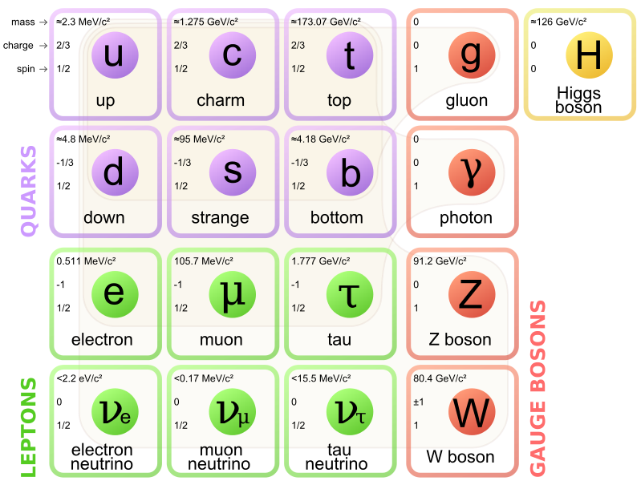
რა არის ნეიტრინო
ნეიტრინო (ν) ფერმიონია, რომელიც მხოლოდ სუსტი და გრავიტაციულ ურთიერთქმედებაში მონაწილეობს.
სახელი დაერქვა ფერმის მიერ ელექტრულად ნეიტრალურობისა და ძალიან მცირე მასის გამო. სუსტი ძალების ქმედების რადიუსი მცირეა, გრავიტაციული ურთიერთქმედებაც სუსტია, ამიტომ ნეიტრინოები უპრობლემოდ, შეუმჩნევლად ვრცელდებიან ნებისმიერ გარემოში, ნებისმიერ მანძილზე.

Slide 4

კლასიფიკაცია
მახასიათებლები:
Flavor - 3 (electron, muon, tau + ანტინეიტრინოები)
Spin - ½ ელექტრული მუხტი -0
Chirality - მარცხენა ნეიტრინოები და მარჯვენა ანტინეიტრიონები
Mass <0.120 eV
2015 წლის ნობელის პრემია ფიზიკაში გადაეცათ კანადელ არტურ მაკდონალდსა და იაპონელ ტაკააკი კაჯიტას ერთ-ერთი უმნიშვნელოვანესი პრობლემის გადაჭრისათვის - მათ ექსპერიმენტულად დაადასტურეს, რომ სუსტი ურთიერთქმედების გადამტან ნაწილაკს - ნეიტრინოს გაჩნია მასა.

Slide 5
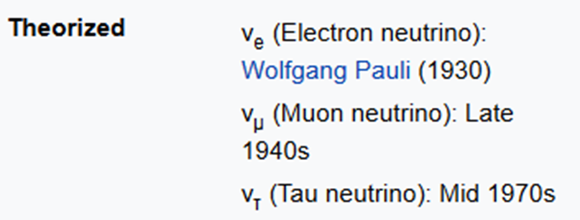
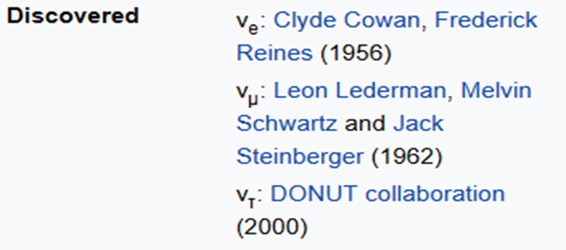
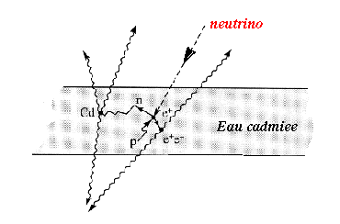



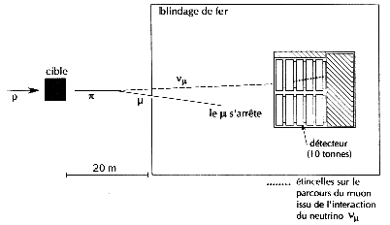

აღმოჩენა
Paul (1930):
Cowan – Reines (1956):
Lederman, Schwartz, Steinberger (1962)

Slide 6
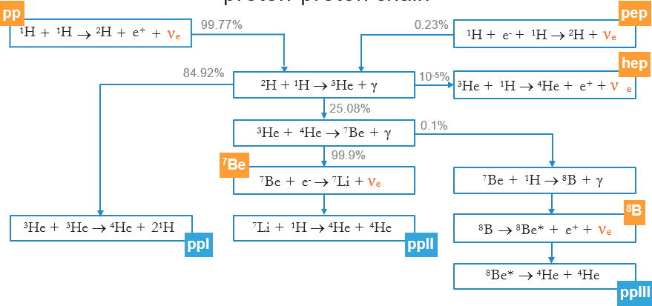
მზის ნეიტრინოების პრობლემა
p-p რექციების ჯაჭვი მზეზე
1960-იან წლებში დევისის მიერ მზიდან წამოსული ნეიტრინოების ნაკადის დათვლისას აღოჩნდა რომ ნაკადი იმის 1/3 იყო, რაც სტანდარტული მოდელის მიხედვით უნდა ყოფილიყო.
ამის საბოლოოდ ახსნას კი 30 წელზე მეტი დასჭირდა, სანამ საბოლოოდ ჩამოყალიბდა სრულყოფილი თეორია ნეიტრინოების ოსცილაციის შესახებ.

Slide 7




ნეიტრინოების ოსცილაცია
პონტეკორვო 1957-58:
მაიორანას ნეიტრინოები
სტერილური მარჯვენა ნეიტრინო
მაკი, ნაკაგავა,საკატა 1962:
პონტეკორვო, გრიბოვი 1969:

Slide 8

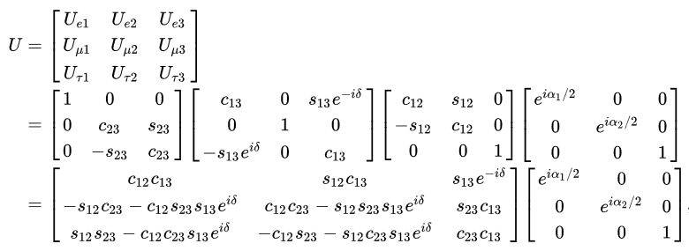
ნეიტრინოების ოსცილაცია

Slide 9
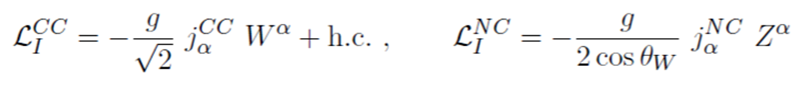
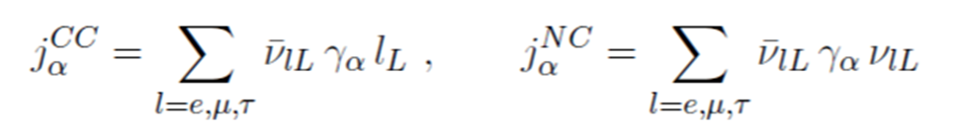
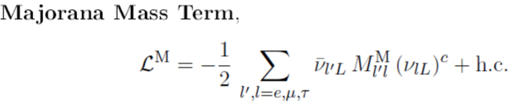
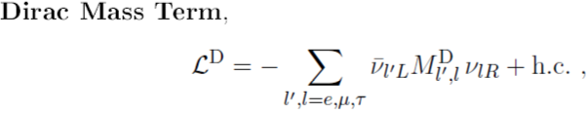






ნეიტრინოების ოსცილაცია
მაიორანას თუ დირაკის ნაწილაკი?

Slide 10












ნეიტრინოების ოსცილაცია
ოსცილაციები ვაკუუმში

Slide 11
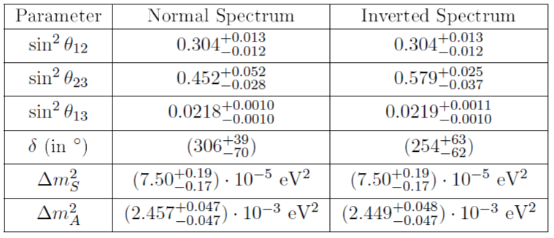


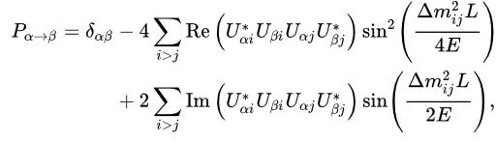

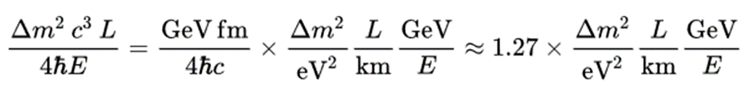

Slide 12


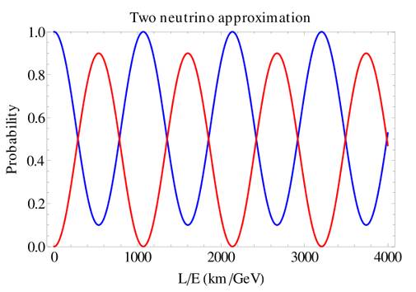
ორი ნეიტრინოს შემთხვევა

Slide 13
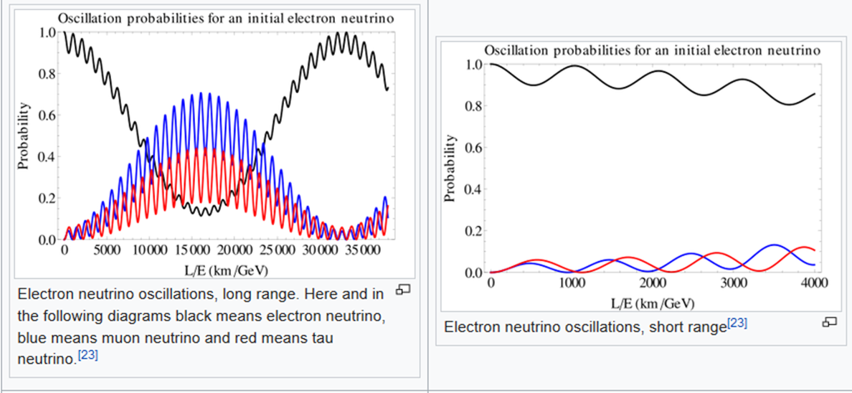
სამი ნეიტრინოს შემთხვევა

Slide 14
გმადლობთ ყურადღებისთვის

